Slide 1

Gestión De Proyectos De TI
Tema 8: Gestión de la Calidad del Proyecto
Escuela de: Tecnologías de la información

Slide 2
Logro de Aprendizaje N°8:
Identifica los procesos para gestionar la calidad que se necesitan para terminar un proyecto exitoso.

Slide 3
TEMA 8:
Gestión de la Calidad del Proyecto
SUBTEMAS:
Planificar la Calidad.
Gestionar la Calidad.
Controlar la Calidad.

Slide 4
Gestión De Proyectos De TI
Gestión de la calidad
La gestión de la calidad implica que el proyecto satisfaga las necesidades por las cuales se emprendió. Para ello será necesario lo siguiente:
Convertir las necesidades y expectativas de los interesados en requisitos del proyecto
Lograr la satisfacción del cliente cuando el proyecto produzca lo planificado y el producto cubra las necesidades reales
Realizar acciones de prevención sobre la inspección
Buscar en forma permanente la perfección: mejora continua

Slide 5
Áreas de Conocimiento | Grupo de Procesos de la Dirección de Proyectos
 | Iniciación | Planificación | Ejecución | Seguimiento y Control | Cierre
Gestión de la Calidad |  | Planificar la Calidad | Gestionar la Calidad | Controlar la Calidad
Gestión de Recursos Humanos |  | Planificar los Recursos Humanos | Adquirir el Equipo Desarrollar el Equipo Gestionar el Equipo
Gestión de Comunicaciones |  | Planificar las Comunicaciones | Gestionar las Comunicaciones | Controlar las Comunicaciones
Gestión de Riesgos |  | Planificar los riesgos Identificar riesgos Análisis cualitativo Análisis cuantitativo Plan de respuesta |  | Controlar los Riesgos
Gestión de Adquisiciones |  | Planificar las Adquisiciones | Efectuar Adquisiciones | Controlar las Adquisiciones | Cerrar las Adquisiciones
Gestión de Interesados | Identificar a los Interesados | Planificar la gestión de los Interesados | Gestionar la participación de los Interesados | Controlar la participación de los Interesados

Slide 6
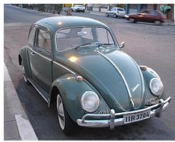

Gestión De Proyectos De TI
Gestión de la calidad
Dos productos con características similares, ¿Cuál elegir?

Slide 7



Gestión De Proyectos De TI
Gestión de la calidad
Calidad y Grado, ¿son lo mismo?
Calidad: Es el nivel en el que un conjunto de características inherentes satisface los requisitos.
Grado: Es una categoría que se asigna a productos o servicios que tienen el mismo uso funcional, pero características técnicas diferentes.
Cabe destacar que en los proyectos la falta de grado (prestaciones) no es un problema, mientras que la falta de calidad seguramente lo sea.

Slide 8
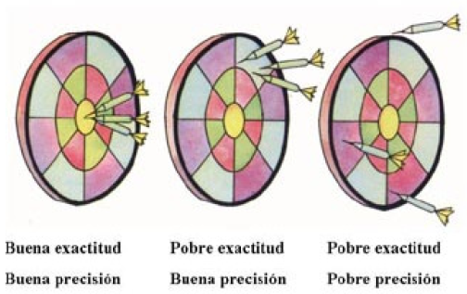
Gestión De Proyectos De TI
Gestión de la calidad
Precisión y Exactitud
Precisión: Poca dispersión de los valores de mediciones agrupados. (desviación estándar)
Exactitud: Cercanía entre el valor medido y el valor real.
Las mediciones precisas no son necesariamente exactas.

Slide 9

Gestión De Proyectos De TI
Gestión de la calidad

Slide 10
Gestión De Proyectos De TI
Gestión de la calidad
Incluye los procesos y actividades de la organización ejecutante que determinan responsabilidades, objetivos y políticas de calidad a fin de que el proyecto satisfaga las necesidades por las cuales fue emprendido.
Implementa el sistema de gestión de calidad por medio de políticas y procedimientos, con actividades de mejora continua de los procesos llevados a cabo durante todo el proyecto.
Se aplica a todos los proyectos, independientemente de la naturaleza de su producto.
El incumplimiento de los requisitos de calidad del producto o del proyecto puede tener consecuencias negativas para el proyecto

Slide 11
Gestión De Proyectos De TI
Planificar la Calidad
Proceso por el cual se identifican los requisitos de calidad y/o normas para el proyecto y el producto, documentando la manera en que el proyecto demostrará el cumplimiento con los mismos.
Debe realizarse en forma paralela a los demás procesos de planificación del proyecto.
Ejemplo: Cambios propuestos en el producto para cumplir con las normas de calidad identificados, pueden requerir ajustes en el costo o en el cronograma y análisis de riesgos de impacto en los planes.

Slide 12

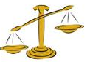







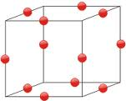




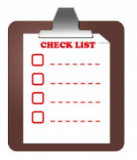



Gestión De Proyectos De TI
Planificar la Calidad
Mapa del Proceso
Plan de Dirección del Proyecto
Análisis Costo Beneficio
Costo de Calidad
Muestreo estadístico
Registro de Interesados
Siete herramientas básicas de calidad
Benchmarking
Reuniones
Registro de Riesgos
Diseño de experimentos
Herramientas adicionales de planificación de calidad
Documentación de Requisitos
ACTUALIZACIONES
Plan de mejora de proceso
Factores Ambientales de la Empresa
Plan de Gestión de la Calidad
Métricas de calidad
Activos de los Procesos de la Organización
Listas de Verificación de Calidad
Documentos del Proyecto

Slide 13
Gestión De Proyectos De TI
Planificar la Calidad
Entradas
Plan de Dirección del Proyecto
Línea base del alcance
Línea base del tiempo
Línea base del costo
Otros planes de gestión
Documentación de Requisitos
Requisitos de documentación recoge los requisitos que el proyecto deberá cumplir relacionada con expectativas de los interesados​​.
Los componentes de la documentación de los requisitos incluyen, pero no se limitan a, proyecto (incluido el producto) y los requisitos de calidad.
Los requisitos son utilizados por el equipo del proyecto para ayudar a planificar cómo se llevará a cabo el control de calidad del proyecto.

Slide 14
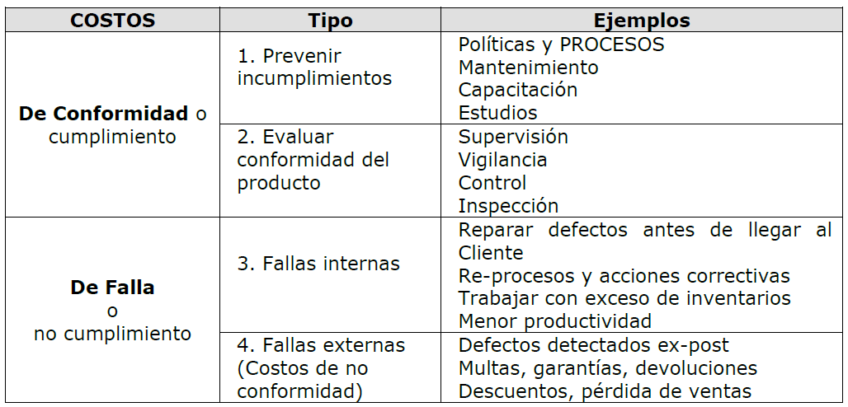
Gestión De Proyectos De TI
Planificar la Calidad
Herramientas y Técnicas
Costos de Conformidad = (Costos Prevención + Costos Inspección)
Costos de No Conformidad = (Costo de fallos internos + costo de fallos externos)
COQ = Costos de Conformidad + Costos de No Conformidad

Slide 15
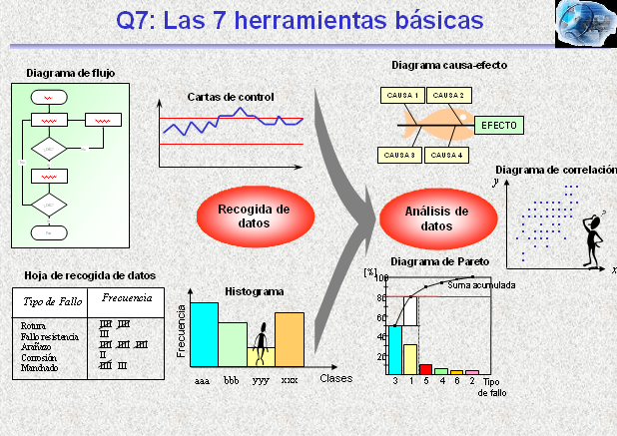
Gestión De Proyectos De TI
Planificar la Calidad
Herramientas y Técnicas
Siete herramientas básicas de calidad
Diagrama de flujo
Diagrama causa-efecto
Diagrama de control
Diagrama de dispersión
Diagrama de Pareto
Hoja de Verificación
Histograma

Slide 16
Gestión De Proyectos De TI
Planificar la Calidad
Herramientas y Técnicas
Reuniones
Equipos de proyecto pueden celebrar reuniones de planificación para desarrollar el plan de gestión de calidad
Entre los participantes en estas reuniones están: Director de Proyecto, Patrocinador, miembros del equipo de proyecto, determinados interesados, todos aquellos que tengan responsabilidades relativas a las actividades de la Gestión de la Calidad del Proyecto

Slide 17
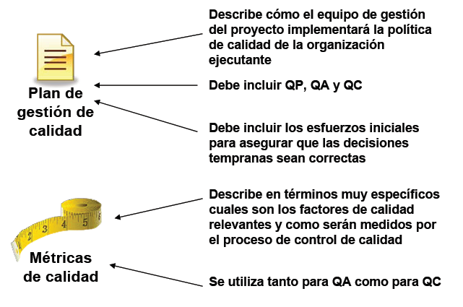
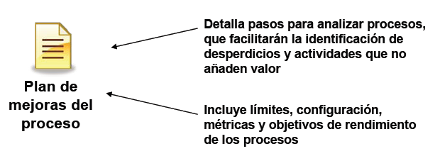
Gestión De Proyectos De TI
Planificar la Calidad
Salidas

Slide 18
Gestión De Proyectos De TI
Planificar la Calidad
Salidas
Es una herramienta estructurada específica de cada componente, que se usa para verificar que se hayan ejecutado una serie de pasos necesarios.
Algunas organizaciones disponen de listas de verificación desarrolladas por asociaciones profesionales o proveedores de servicios comerciales
Listas de Verificación de Calidad
Deben incorporar los criterios de aceptación incluidos en la línea base del alcance

Slide 19
Gestión De Proyectos De TI
Gestionar la Calidad
Proceso que consiste en auditar los requerimientos de calidad y los resultados de las mediciones de control de calidad, para asegurar que se utilicen las definiciones operacionales adecuadas y normas de calidad adecuadas.
A menudo las actividades de aseguramiento de calidad son supervisadas por un departamento de aseguramiento de calidad.
Cubre también la mejora continua del proceso, que es un medio iterativo de mejorar la calidad de todos los procesos.

Slide 20


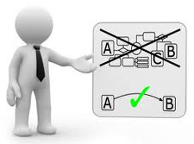


Gestión De Proyectos De TI
Gestionar la Calidad
Mapa del Proceso
Plan de Gestión de la Calidad
Gestión de calidad y herramientas de control
Auditorías de Calidad
Plan de mejoras de proceso
Análisis de Procesos
Métricas de calidad
Mediciones de control de calidad
ACTUALIZACIONES
Solicitudes de Cambio
Documentos del proyecto
Activos de los Procesos de la Organización
Plan de Dirección del Proyecto
Documentos del Proyecto

Slide 21
Gestión De Proyectos De TI
Gestionar la Calidad
Entradas
Mediciones de control de calidad
Mediciones de control de calidad son los resultados de las actividades de control de calidad. Se utilizan para analizar y evaluar la calidad de los procesos del proyecto en relación con los estándares de la organización ejecutante o con los requisitos especificados.
Mediciones de control de calidad también pueden comparar los procesos utilizados para crear las medidas, y validar medidas reales para determinar su nivel de exactitud.
Documentos del proyecto
Los documentos del proyecto pueden influir en el trabajo de control de calidad y deben ser monitoreados en el contexto de un sistema de gestión de la configuración.

Slide 22
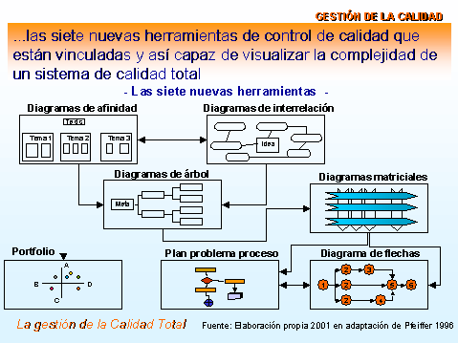
Gestión De Proyectos De TI
Gestionar la Calidad
Herramientas y Técnicas
Gestión de la Calidad y Herramientas de Control
El proceso utiliza las herramientas y técnicas de la gestión de la calidad y los procesos de control de calidad.
Además, otras herramientas que están disponibles son:
Diagrama de Afinidad: organiza varias ideas por grupos de interés común.
Gráficas de programación de decisiones de proceso (PDPC): identifica qué podría salir mal durante el desarrollo de un plan. Se utiliza para comprender un objetivo y su relación con los pasos para alcanzarlo.
Diagramas de relaciones: indica las relaciones causa-efecto y facilita el análisis sobre los diferentes aspectos de un problema.

Slide 23
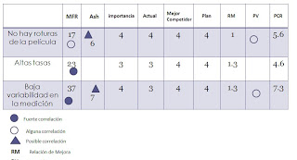
Gestión De Proyectos De TI
Gestionar la Calidad
Herramientas y Técnicas
Gestión de la Calidad y Herramientas de Control
Diagrama de árbol: descompone grandes categorías en menores niveles, para facilitar la toma de decisiones desde lo general hacia lo particular. Ejemplo: EDT, estructura de desglose de recursos, etc.
Matrices de priorización: utiliza criterios matemáticos para ponderar y seleccionar entre pares de alternativas, hasta llegar a la decisión óptima.
Diagramas de red de la actividad: representa la secuencia gráfica de las actividades. Por ejemplo, AON.
Diagramas matriciales: indica las relaciones lógicas entre los factores, las causas y objetivos que aparecen en las filas y columnas de la matriz.

Slide 24
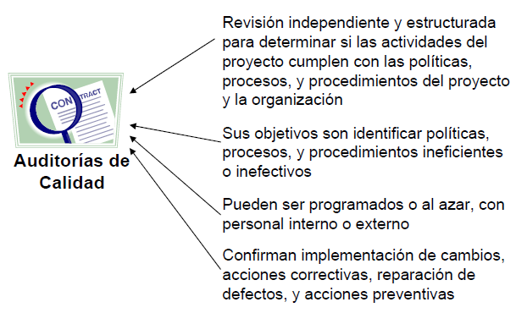

Gestión De Proyectos De TI
Gestionar la Calidad
Herramientas y Técnicas
Auditorías de Calidad
Auditorías de Calidad
Las auditorías de calidad las lleva a cabo el departamento de aseguramiento de calidad, en caso de que este departamento no exista, las debe realizar el DP. Con estas auditorías hay que dar respuesta a los siguientes interrogantes: - ¿Se están aplicando las políticas y normas de calidad?, - ¿Son efectivos y eficientes los procesos actuales?
¡Recordar!

Slide 25
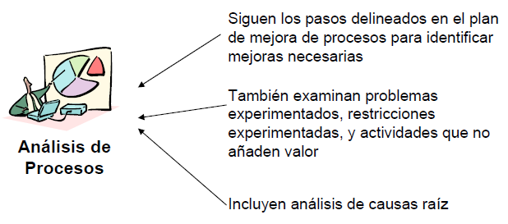
Gestión De Proyectos De TI
Gestionar la Calidad
Herramientas y Técnicas
Análisis de Procesos
Análisis de Procesos
Cuando el proyecto tiene procesos repetibles se hacen revisiones periódicas a los fines de seguir un proceso de mejora continua.
No se puede hacer el trabajo de hoy, con métodos de ayer y permanecer en el negocio mañana. Por lo tanto, es necesario la Mejora Continua.

Slide 26
Gestión De Proyectos De TI
Controlar la Calidad
Proceso por el cual se monitorean y registran los resultados de la ejecución de las actividades del Plan de Calidad para evaluar el rendimiento y recomendar los cambios necesarios.
El control de calidad se lleva a cabo durante todo el proyecto.
A menudo el control de calidad es realizado por un departamento de control de calidad o una unidad de la organización.

Slide 27




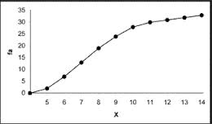




Gestión De Proyectos De TI
Controlar la Calidad
Plan de Dirección del Proyecto
Métricas de calidad
Muestreo estadístico
Revisión de solicitudes de cambio aprobadas
Siete herramientas básicas de calidad
Inspección
Listas de Control de Calidad
Cambios aprobados validados
Datos del desempeño de trabajo
Mediciones de control de calidad
Entregables validados
ACTUALIZACIONES
Información sobre el desempeño del trabajo
√
Solicitudes de cambio aprobadas
Entregables
Activos de los Procesos de la Organización
Activos de los Procesos de la Organización
Documentos del proyecto
Plan de Dirección del Proyecto
Documentos del Proyecto
Solicitudes de Cambio

Slide 28
Gestión De Proyectos De TI
Controlar la Calidad
Herramientas y Técnicas
Revisión de solicitudes de cambio aprobadas
Todas las solicitudes de cambio aprobadas deben ser revisados ​​para verificar que se llevaron a cabo tal como fueron aprobados.
Salidas
Entregables validados
Uno de los objetivos del proceso de control de calidad es determinar la exactitud de los resultados finales.
Mediante los resultados del proceso de Control de Calidad se verifican los resultados finales.
Entregables verificados son un insumo para validar Alcance de aceptación formal.

Slide 29
Actividad Virtual

Slide 30
Gestión De Proyectos De TI
Actividad Virtual
El trabajo será realizado en grupo de entre 4 y 5 integrantes.
Su grupo como parte de la planificación de la calidad del proyecto:
Realizar el Formato de gestión de calidad
Diagrama de causa y efecto
Lista de verificación de calidad
Duración: 60 minutos

Slide 31
¡Gracias!

